Slide 1
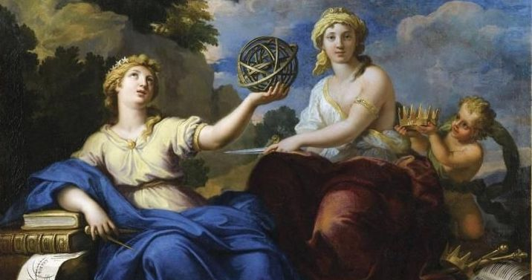
Ad Sidera Tollere Vultus
Fabio Bossi, Frascati 8/11/2024

Slide 2
E’ la prima volta che l’Accademia Vivarium Novum e l’Istituto Nazionale di Fisica Nucleare organizzano un evento in collaborazione e sono convinto che non sarà l’ultima
Questo è il frutto dell’incontro e delle prime discussioni tra alcuni membri di queste due istituzioni da cui è emersa l’esigenza di una approfondita riflessione su quanto sia necessario, oggi come non mai, ristabilire una forte connessione tra sapere tecnico-scientifico e sapere umanistico
Dico ristabilire, perché è noto come questa connessione fosse chiara, direi quasi scontata, nella mente dei grandi scienziati-filosofi che hanno caratterizzato il panorama culturale della nostra prima era moderna
Ad Sidera Tollere Vultus

Slide 3
«Qual è il valore delle scienze naturali? Il loro obbiettivo, scopo e valore è il medesimo di ogni branca del sapere umano. Anzi nessuna di queste branche, da sola, ha uno scopo o un valore, ma solo l’unione di tutti i rami del sapere ha un significato e un valore, e questo può essere definito abbastanza semplicemente: obbedire al comandamento dell’oracolo di Delfi, «conosci te stesso»». E. Schroedinger
Ad Sidera Tollere Vultus

Slide 4
La «scusa» che abbiamo trovato è stato il 400esimo anniversario, lo scorso anno, della pubblicazione del «Saggiatore» di Galileo, e del 550esimo della nascita di Copernico
Galileo sarà il fil-rouge delle nostre giornate. Di lui parleranno, sotto diversi prospettive, fisici, filosofi, storici della scienza, rivelandone a volte la sorprendente modernità
Così come Galileo e Copernico utilizzavano l’osservazione oculare o con i cannocchiali, parleremo anche di alcuni degli attuali metodi con cui la scienza contemporanea esplora l’Universo e cerca di comprenderne la struttura e la evoluzione
Ad Sidera Tollere Vultus

Slide 5
L’incontro, almeno nelle mattinate di oggi e di domani, è pensato rivolgersi ad un pubblico di studenti liceali. Trovo significativo che si tratti di licei sia classici che scientifici, esattamente secondo lo spirito dell’iniziativa
In noi c’è la speranza di piantare un seme che possa produrre futuri studiosi delle nostre discipline
Ma c’è più in generale l’idea di fare in modo che questa rinnovata coesione tra sapere scientifico ed humanae litterae possa fare scaturire l’energia intellettuale e morale necessaria ad affrontare i grandi e pressanti problemi dell’età moderna
Ad Sidera Tollere Vultus

Slide 6
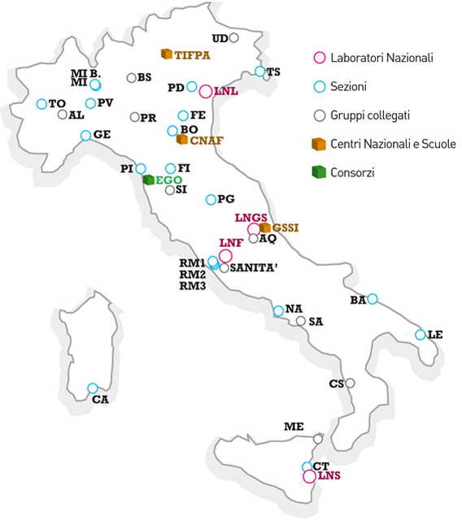
Due parole su dove siamo
L'Istituto Nazionale di Fisica Nucleare promuove, coordina ed effettua la ricerca scientifica nel campo della fisica nucleare, subnucleare, astroparticellare e delle interazioni fondamentali, nonché la ricerca e lo sviluppo tecnologico pertinenti all'attività in tali settori, prevedendo forme di sinergia con altri Enti di ricerca e il mondo dell’impresa
Ad Sidera Tollere Vultus

Slide 7
I Laboratori Nazionali di Frascati (LNF) sono il più antico e più grande laboratorio dell’INFN, il primo a costruire un acceleratore di particelle in Italia, e protagonista negli anni di numerose imprese di rilevanza mondiale in questo campo
1957: Fondazione dei Laboratori Nazionali di Frascati
1959: Messa in funzione del Sincrotrone
1961: Prime collisioni elettrone-positrone con Ada
1969: Messa in funzione di ADONE
2000: Messa in funzione di DAΦNE
2004: Messa in funzione di SPARC
2029: Messa in funzione di EuPRAXIA
Ad Sidera Tollere Vultus

Slide 8
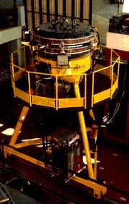
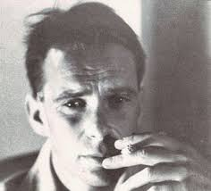
Il 7 Marzo 1960, in uno storico seminario tenuto a Frascati, Bruno Touschek discusse per la prima volta la fattibilità di un collisionatore elettrone-positrone
La prima macchina di questo tipo, ADA, fu realizzata l’anno successivo, dimostrando la fattibiltà della tecnica. ADA era poco più che un dimostratore, con scarse possibiltà di effettuare reali misure di fisica, ma aprì immediatamente le porte alla costruzione di più grandi ed efficienti complessi, a Frascati ed in altri laboratori in tutto il mondo
Ad Sidera Tollere Vultus

Slide 9
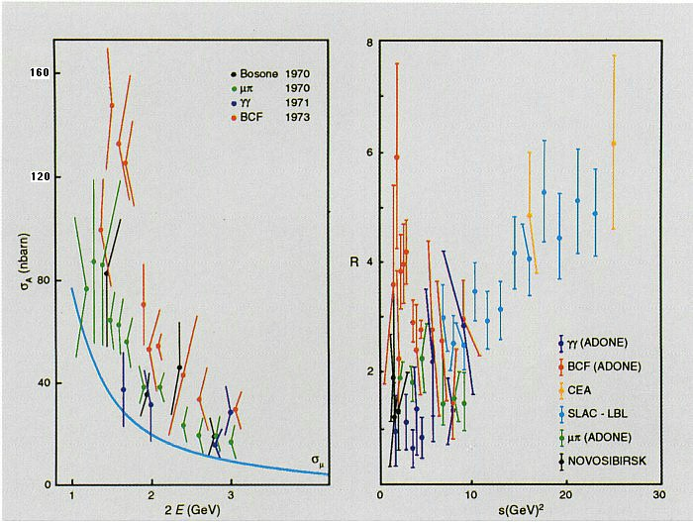
Nel 1969 entrò in operazione il collisionatore ADONE
Ad ADONE venne per la prima volta osservata la cosiddetta produzione multiadronica che è da considerarsi una delle evidenze più solide per il modello a quark dotati di numero quantico del «colore»
In effetti, sino alla fine degli anni ‘70 Frascati è stato uno dei centri «motori» della fisica delle particelle a livello mondiale
Ad Sidera Tollere Vultus

Slide 10
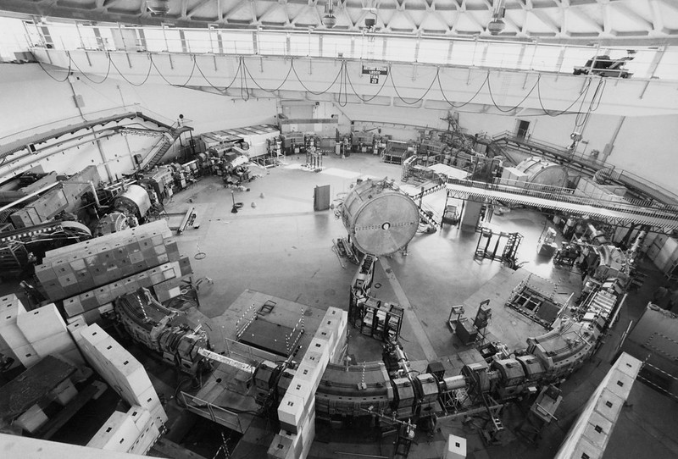
Ad Sidera Tollere Vultus

Slide 11
Dall’anno 2000 è entrato in funzione ai LNF un collisionatore e⁺e⁻ a bassa energia ed alta frequenza di collisioni (luminosità): DAΦNE
DAΦNE ha servito negli anni 6 diversi esperimenti che hanno prodotto centinaia di pubblicazioni scientifiche nel campo della fisica nucleare e delle particelle
Ha inoltre raggiunto il record mondiale di luminosità per una macchina di questa energia, introducendo nel 2010 un innovativo schema di collisione, il cosiddetto «crab waist collision scheme», ideato da P. Raimondi
Il crab waist è oggi utilizzato in colliders di nuova generazione operativi (SuperKeKB, Giappone) o in fase di progettazione (FCC-ee, CERN; CEPC, Cina)
Ad Sidera Tollere Vultus

Slide 12
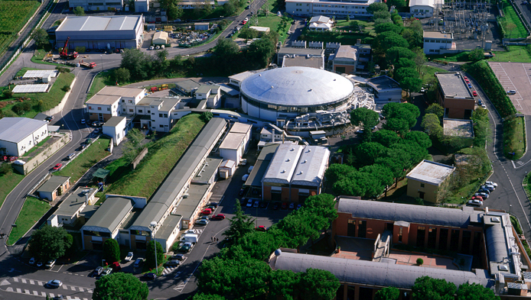
DAΦNE
Accumulatore
BTF
DAΦNE-light
LINAC

Slide 13
Tutti i colliders attualmente in funzione od in fase di progettazione si basano sulla tecnica di accelerazione «standard» che utilizza campi elettrici generati da cavità a radiofrequenza
I gradienti di accelerazione ottenibili con questo tipo di tecnologia fanno si che qualunque macchina di altissima energia debba, raggiungere dimensioni di parecchie decine di chilometri, con ovvie conseguenze finanziarie ed infrastrutturali
Riuscire a sviluppare una tecnica di accelerazione diversa, con gradienti molto più elevati, è dunque estremamente importante per il futuro della fisica delle particelle
Si noti che questo problema si pone anche in macchine di tipo «applicativo» per cui la compattezza e la maneggiabilità sono parametri di grande importanza
Ad Sidera Tollere Vultus

Slide 14
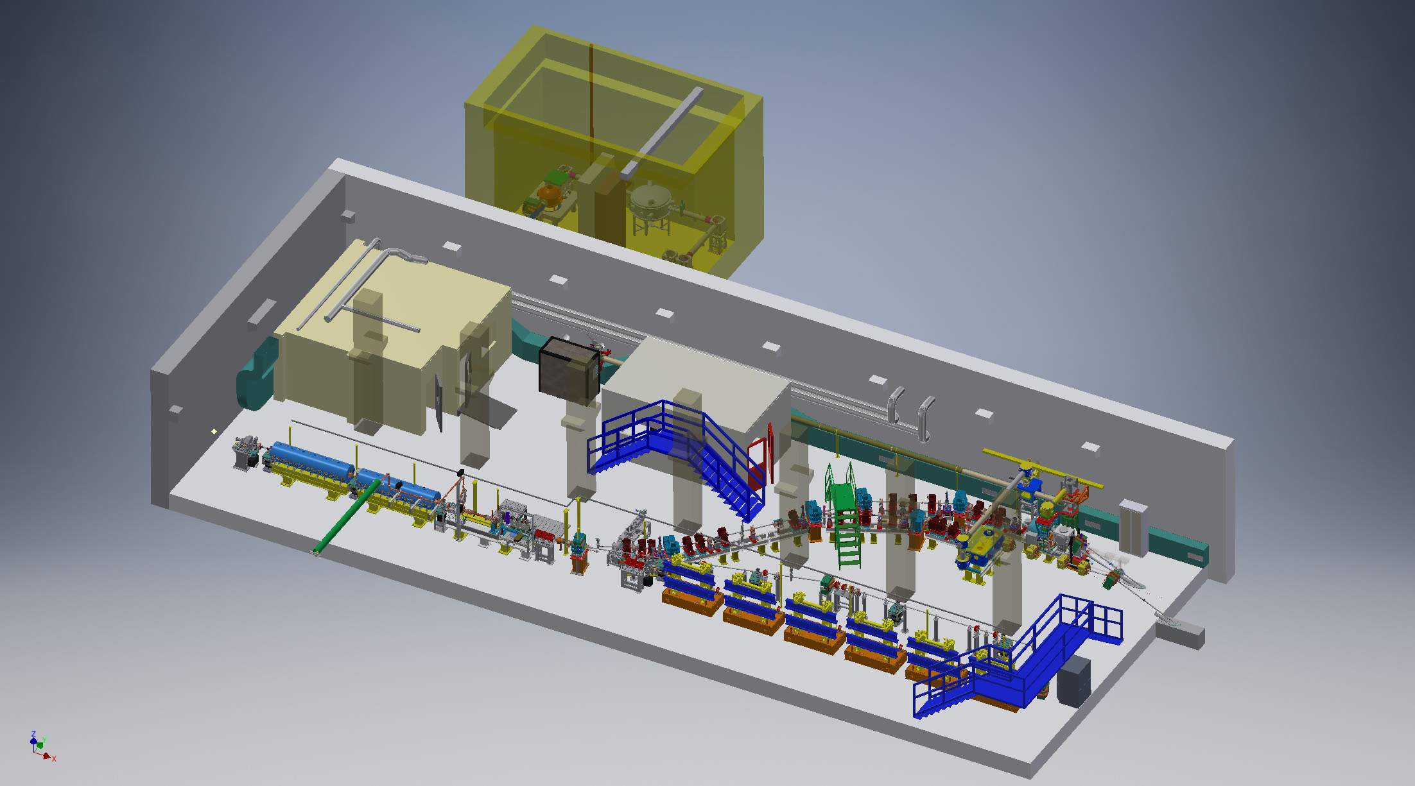
SPARC_LAB is the test and training facility at LNF for Advanced Accelerator Developments (since 2005)
Self-LWFA
TNSA
Thomson
Ext-LWFA
THz
PWFA
EOS
FEL

Slide 15
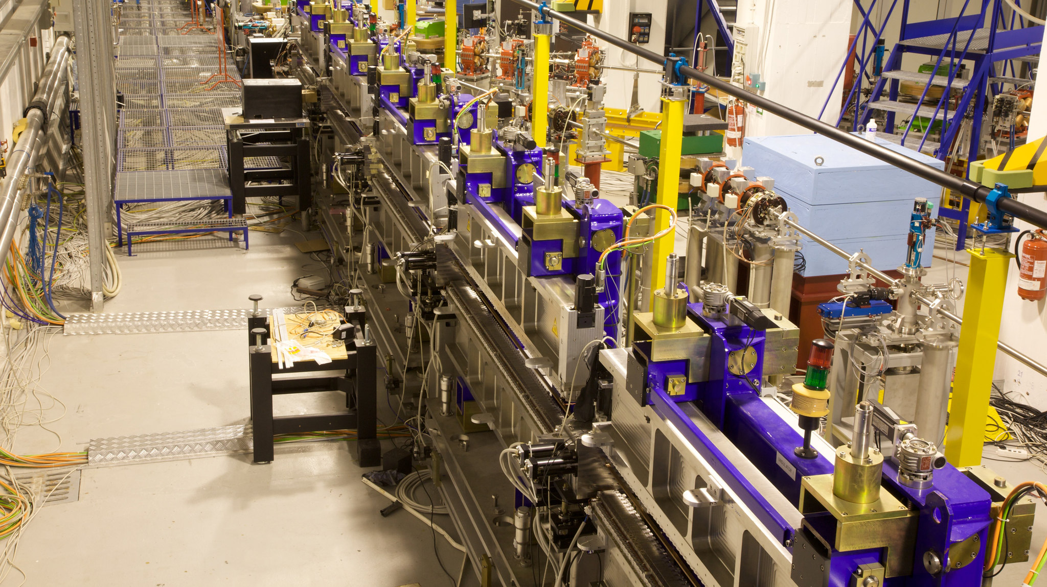

Slide 16
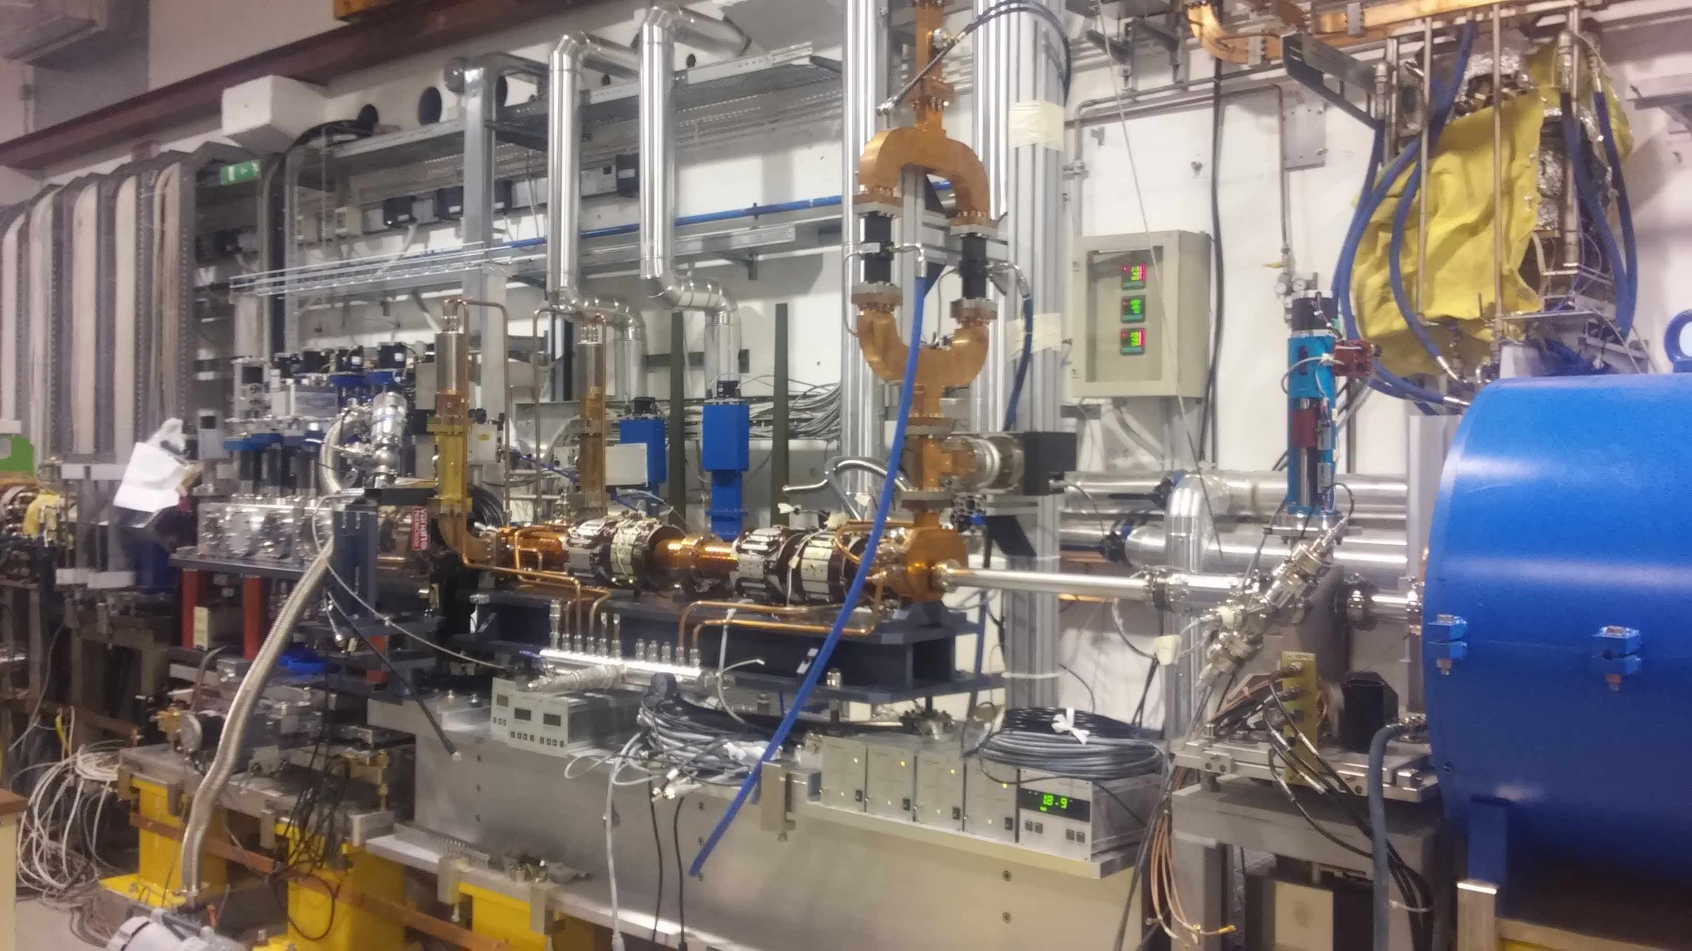
Ad Sidera Tollere Vultus

Slide 17
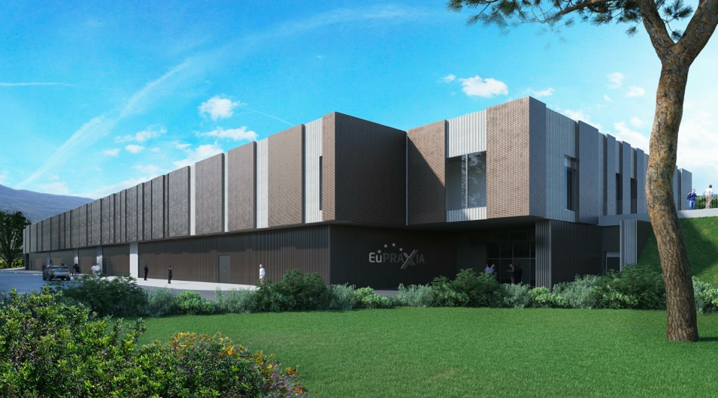
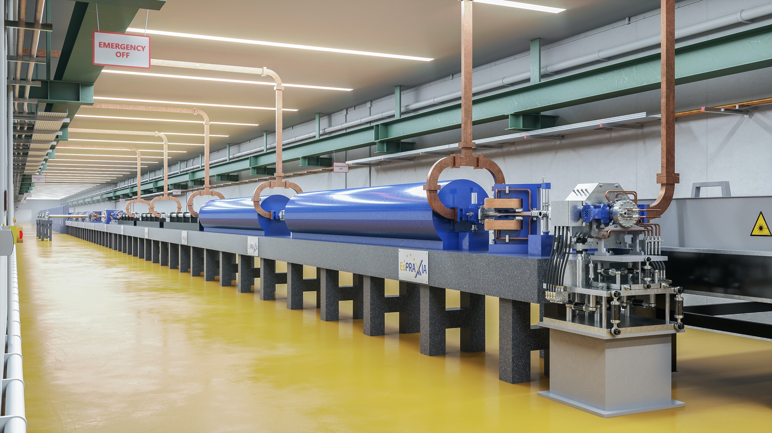
Intorno a queste esperienze si è venuta formando negli anni una nutrita comunità internazionale che ha lanciato la proposta di costruire una (o più) grande infrastruttura di ricerca rivolta ad utenti di varie discipline, basata su questa tecnologia innovativa
Ridotta all’essenza, questa è la descrizione del progetto EuPRAXIA
Ad Sidera Tollere Vultus

